Slide 1
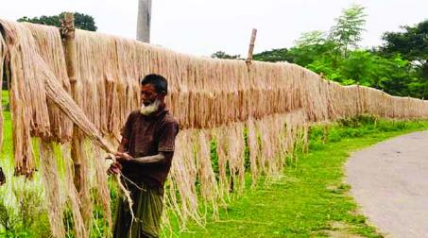
প্রিয় শিক্ষার্থী বন্ধুরা
আজকের ক্লাসে সবাইকে
স্বাগতম

Slide 2
পরিচিতি
মোহাম্মদ সাহাব উদ্দিন
➢ সিনিয়র শিক্ষক (আইসিটি)
কামালপুর মো. হাশেম উচ্চ বিদ্যালয়, চাটখিল, নোয়াখালী।
➢ ICT4E জেলা অ্যাম্বাসেডর, নোয়াখালী।
➢ মাস্টার ট্রেইনার (আইসিটি),
ইউআইটিআরসিই, ব্যানবেইস, চাটখিল
➢ মাস্টার ট্রেইনার (ইনহাউজ)
মোবাইলঃ 01913210518
Email : mdsahab66@yahoo.com,
➢ Youtube Channel Name : Sahab IT
শ্রেণি : ষষ্ঠ
বিষয় : বাংলাদেশ ও বিশ্বপরিচয়
অধ্যায় : সপ্তম
পাঠ : ৩
সময় : 5০ মিনিট
তারিখ : 07/09/2021

Slide 3
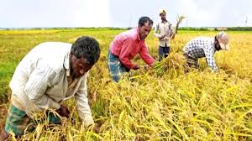
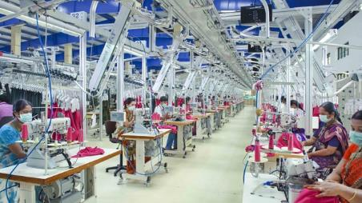
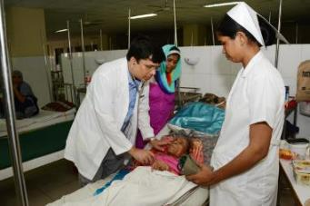
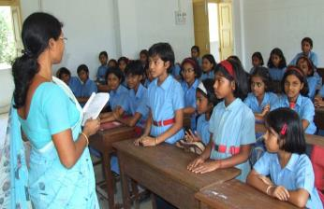
চিত্রগুলো পর্যবেক্ষণ করে বলঃ
কৃষি খাত
শিল্প খাত
ধান অর্থনীতির কোন খাত?
পোশাক তৈরি অর্থনীতির কোন খাত?
প্রবাসীদের প্রেরিত অর্থ কোন খাত?
ব্যবসা-বাণিজ্য খাত
রেমিট্যান্স খাত
এক্সপোর্ট ও ইমপোর্ট অর্থনীতির কোন খাত?
শিক্ষা ও স্বাস্থ্য অর্থনীতির কোন খাত?
প্রদর্শিত চিত্রগুলো কোন ধরনের খাত?
সেবা খাত
বাংলাদেশের অর্থনীতির খাত

Slide 4
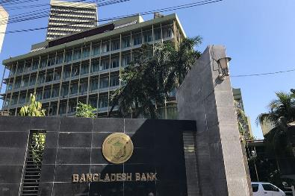
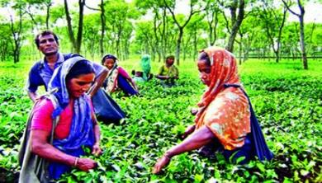
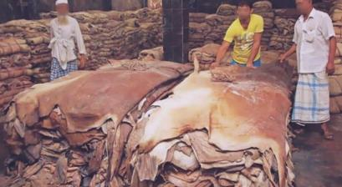
আজকের পাঠ
বাংলাদেশের অর্থনীতির খাতসমূহ

Slide 5
শিখনফল
এই পাঠ শেষে শিক্ষার্থীরা….
১
২
বাংলাদেশের অর্থনীতির বিভিন্ন খাতের গুরুত্ব ব্যাখ্যা করতে পারবে।
বাংলাদেশের অর্থনীতির প্রধান খাতসমূহের নাম উল্লেখ করতে পারবে;

Slide 6
বাংলাদেশের অর্থনীতির প্রধান খাতসমূহের নাম
পৃথিবীর অনেক দেশের মতো আমাদের অর্থনীতির প্রধান খাতগুলো হলো কৃষি, শিল্প, ব্যবসা-বাণিজ্য, সেবা এবং প্রবাসীদের প্রেরিত অর্থ।

Slide 7
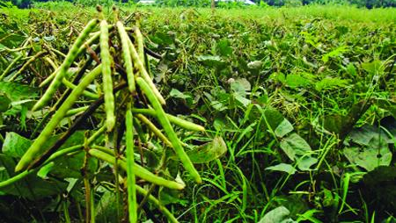
বাংলাদেশের অর্থনীতির খাতঃ কৃষি
ফসলটির নাম কী?
ধান
ফসলটির নাম কী?
পাট
শ্রমিকরা কী তুলছে?
মুগ ডাল
চা পাতা
ফসলটির নাম কী?
ছবিগুলোতে প্রদর্শিত ফসলগুলো অর্থনীতির কোন খাতের?
কৃষি

Slide 8
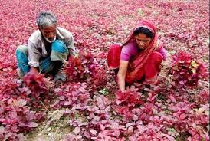
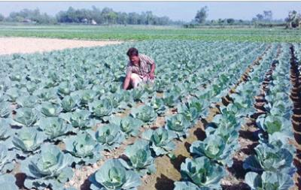
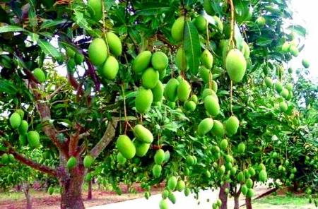
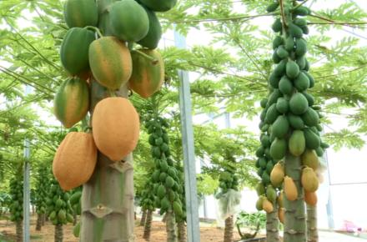
বাংলাদেশের অর্থনীতির খাতঃ কৃষি (শাকসবজি ও ফলমূল উৎপাদন)
কৃষকের উৎপাদিত শাকসবজি এবং ফলমূল
ছবিগুলোতে কী দেখা যাচ্ছে?

Slide 9
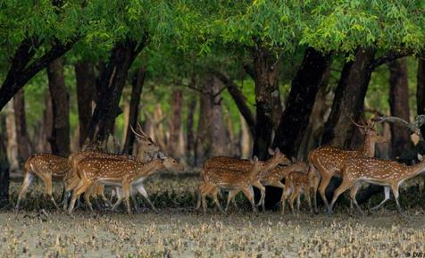
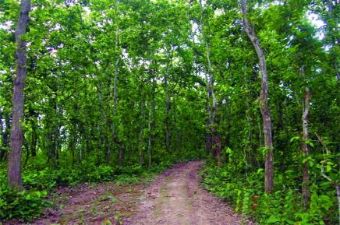
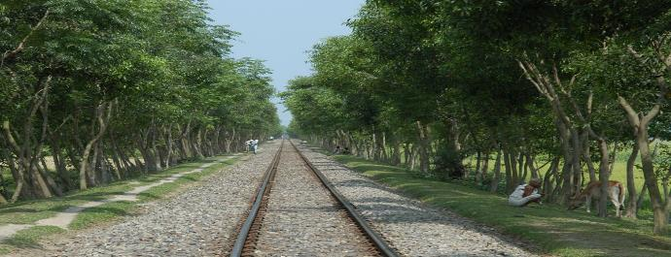
বাংলাদেশের অর্থনীতির খাতঃ কৃষি (বনজ সম্পদ)
এই বনের নাম কী?
এই বনের নাম কী?
সুন্দর বন
শাল বন
এই বনের নাম কী?
সামাজিক বন

Slide 10
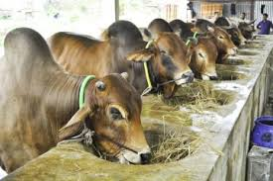
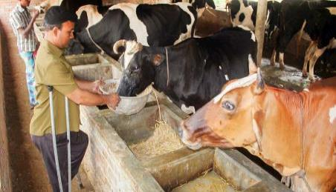
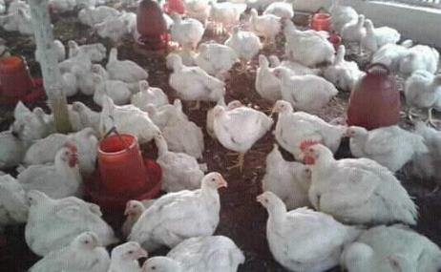
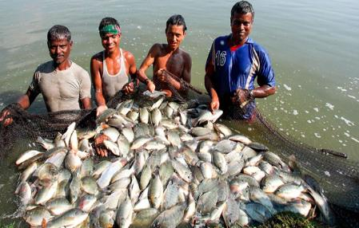
বাংলাদেশের অর্থনীতির খাতঃ কৃষি (পশু পালন ও মৎস্যচাষ)
ছবি দুইটিতে কী দেখা যাচ্ছে?
গবাদিপশু পালন
ব্রয়লার মুরগীর খামার
এটি কীসের খামার?
এটি কীসের খামার?
মৎস্য খামার

Slide 11
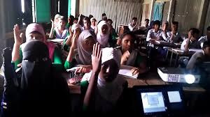
একক কাজ
 বাংলাদেশের অর্থনীতির প্রধান খাতসমূহের নাম বল।

Slide 12
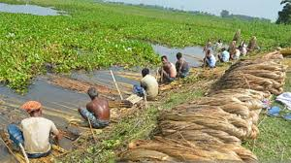
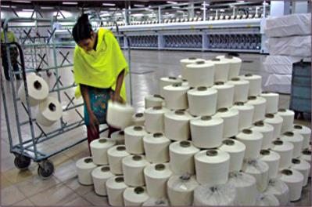
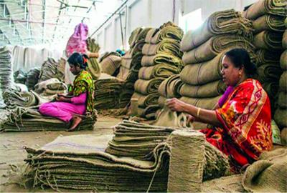
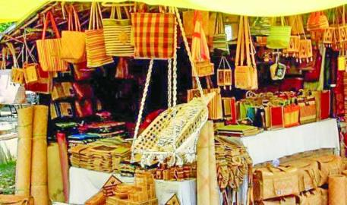
বাংলাদেশের অর্থনীতির খাতঃ শিল্প (পাট ও পাটজাত দ্রব্য)
ছবিগুলোতে কী দেখা যাচ্ছে?
পাট ও পাট থেকে উৎপাদিত দ্রব্য

Slide 13
বাংলাদেশের অর্থনীতির খাতঃ শিল্প (চামড়া ও চামড়াজাত দ্রব্য)
ছবিগুলোতে কী দেখা যাচ্ছে?
চামড়া ও চামড়া থেকে উৎপাদিত দ্রব্য

Slide 14
জোড়ায় কাজ
পাট এবং চামড়া থেকে উৎপাদিত দ্রব্যের একটি তালিকা তৈরি কর।

Slide 15
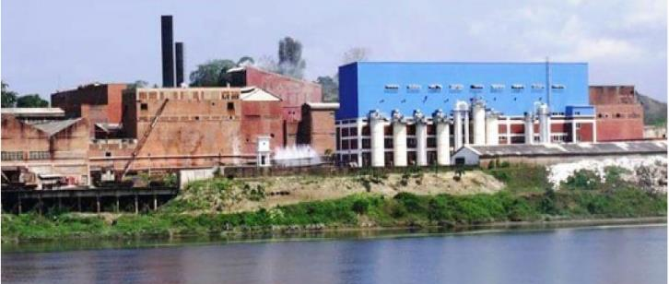
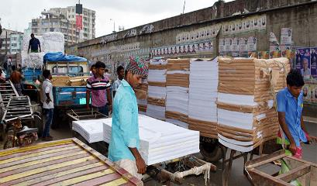
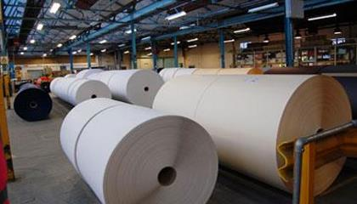
বাংলাদেশের অর্থনীতির খাতঃ শিল্প (কাগজের কল)
চন্দ্রঘোনা কর্ণফুলী পেপার মিলস
এই মিলসটির নাম কী?
এই মিলস থেকে কী উৎপাদিত হয়?
কাগজ

Slide 16
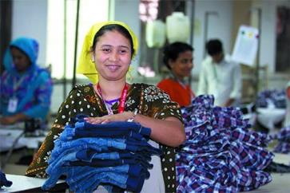
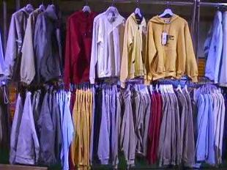
বাংলাদেশের অর্থনীতির খাতঃ শিল্প (পোশাক)
এই শিল্পের নাম কী?
পোশাক শিল্প
এই শিল্প থেকে কী উৎপাদিত হয়?
পোশাক

Slide 17
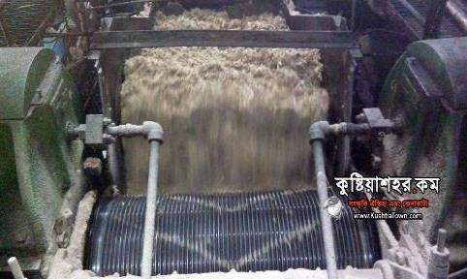
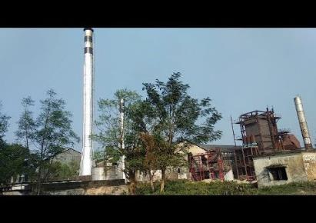
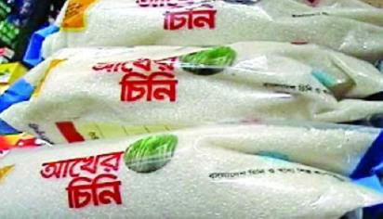
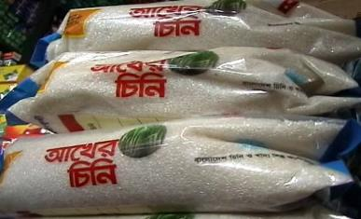
বাংলাদেশের অর্থনীতির খাতঃ শিল্প (চিনিকল)
এই কলটির নাম কী?
চিনি কল
কেরু এন্ড কোং
এই চিনি কলটির নাম কী?
এই কলটি থেকে কী উৎপাদিত হয়?
চিনি

Slide 18
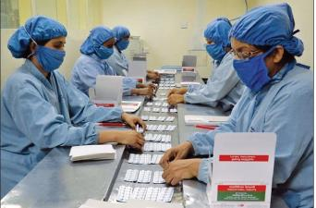
বাংলাদেশের অর্থনীতির খাতঃ শিল্প (ঔষধ)
ব্যাক্সিমকো ফার্মাসিউটিক্যালস এর ল্যাবরেটরি
এই ছবিটি কীসের?
এই ফার্মাসিউটিক্যালস থেকে কী উৎপাদিত হয়?
ঔষধ

Slide 19
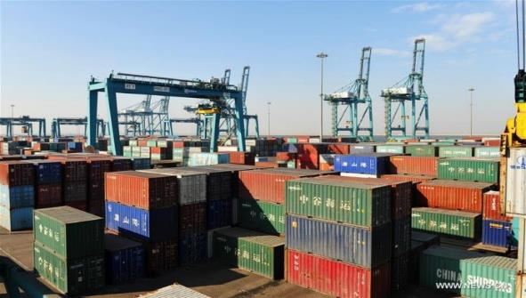
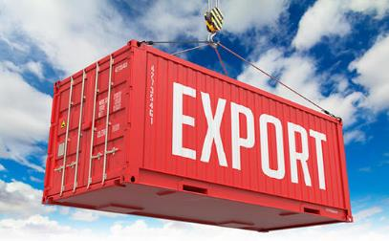
বাংলাদেশের অর্থনীতির খাতঃ ব্যবসা-বাণিজ্য
এই ছবিটি কীসের?
সমুদ্র বন্দরের
সমুদ্র বন্দরের মাধ্যমে কী করা যায়?
মালামাল রপ্তানী ও আমদানী করা যায়

Slide 20
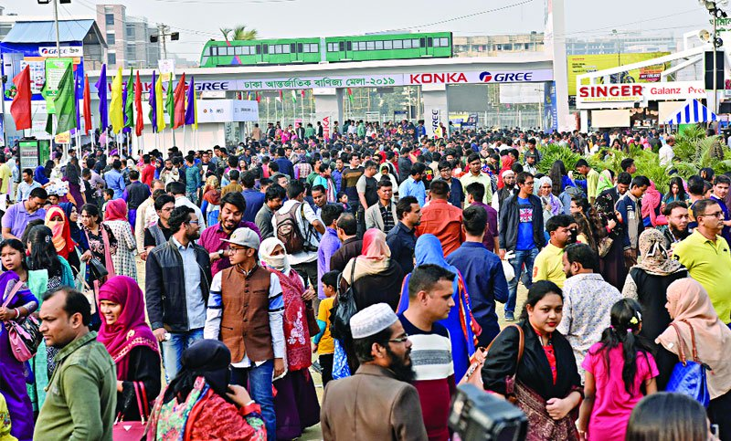
বাংলাদেশের অর্থনীতির খাতঃ ব্যবসা-বাণিজ্য
ঢাকা আন্তর্জাতিক বাণিজ্য মেলা - ২০১৯
এই মেলার নাম কী?
মাসব্যাপী দেশীয় এবং বিদেশী পণ্য বিক্রী করা হয়
এই বাণিজ্য মেলার মাধ্যমে কী করা হয়?

Slide 21
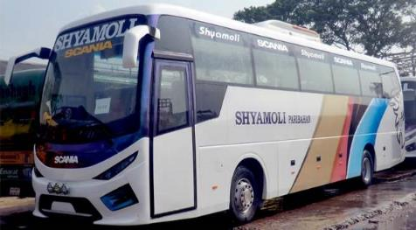
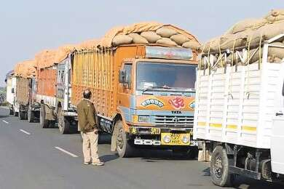
বাংলাদেশের অর্থনীতির খাতঃ সেবাখাত (শিক্ষা, স্বাস্থ্য, পরিবহন)
শিক্ষার্থীদের পড়াচ্ছে
শিক্ষিকা কী করছে?
রোগীর চিকিৎসা করছে
ডাক্তার কী করছে?
এক অঞ্চল থেকে অন্য অঞ্চলে যাত্রী বা মালামাল আনা-নেওয়া করা হয়
পরিবহনের মাধ্যমে কী করা হয়?

Slide 22
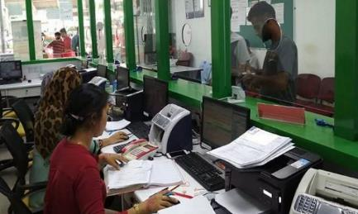
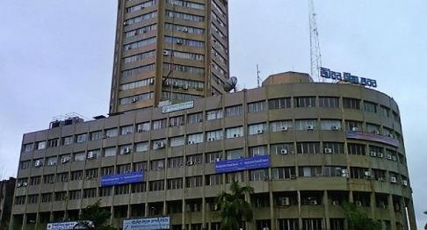
বাংলাদেশের অর্থনীতির খাতঃ সেবাখাত (ব্যাংক ও বীমা)
ব্যাংকের কাজ কী?
বাংলাদেশ ব্যাংক
ব্যাংকের গ্রাহকদের বিভিন্ন সেবা দেয়া
এর নাম কী?
জীবন বীমা ভবন, এর মাধ্যমে গ্রাহকদের বীমা সংক্রান্ত বিভিন্ন সেবা দেয়া হয়
এর নাম কী?

Slide 23
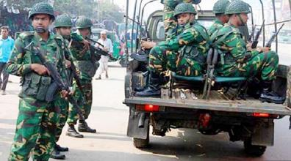
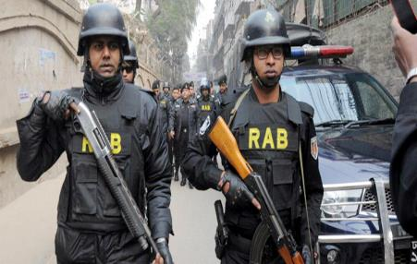
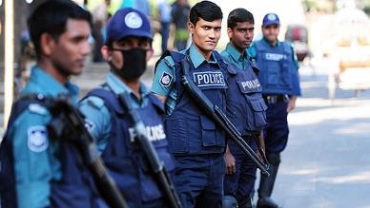
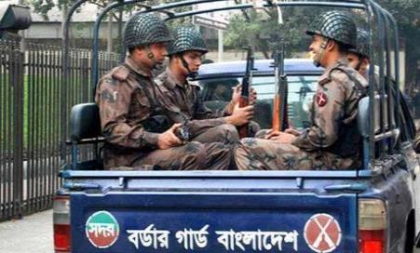
বাংলাদেশের অর্থনীতির খাতঃ সেবাখাত (আইন-শৃঙ্খলা)
আইন-শৃঙ্খলা বাহিনীর সদস্যদের, যারা দেশের কল্যাণে বিভিন্ন সেবা দিয়ে থাকে
ছবিগুলো কোন বাহিনীর?

Slide 24
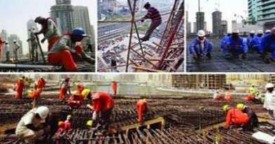
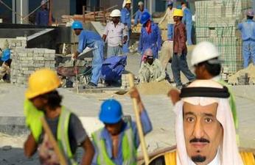
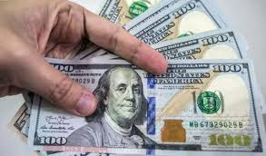
বাংলাদেশের অর্থনীতির খাতঃ প্রবাসীদের পাঠানো অর্থ
এই ছবিগুলোতে আমরা কাদের দেখতে পাই?
বিশ্বের বিভিন্ন দেশে কর্মরত বাংলাদেশী প্রবাসীদের
প্রবাসীরা বাংলাদেশের জন্য কী পাঠায়?
রেমিট্যান্স, যা আমাদের জাতীয় অর্থনীতির উন্নয়নে বিরাট অবদান রাখছে

Slide 25
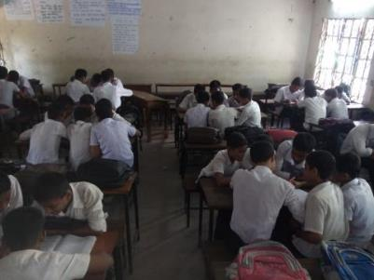
দলীয় কাজ
দল-১ | বাংলাদেশের সেবা খাতের একটি তালিকা তৈরি কর ।
দল-২ | বাংলাদেশের জাতীয় অর্থনীতিতে শিল্প খাতের গুরুত্ব দলে আলোচনা করে লিখ।

Slide 26
মূল্যায়ন
১। আমাদের জাতীয় অর্থনীতিতে কৃষির অবদান কত শতাংশ?
উত্তরঃ ২০ শতাংশ
২। বিদেশ থেকে পণ্য আনাকে কী বলে?
উত্তরঃ আমদানী
৩। বিদেশে পণ্য বিক্রী করাকে কী বলে?
উত্তরঃ রপ্তানী
৪। বিদেশে পণ্য বিক্রী করে আমরা কী পাই?
উত্তরঃ বৈদেশিক মুদ্রা
উত্তরঃ সরকারী ও বেসরকারী
উভয় উদ্যোগে
৫। সেবা খাতটি কাদের উদ্যোগে পরিচালিত হয়?
৬। দেশের মানুষের জীবনমানের উন্নতির জন্য কাজ করে
কোন খাত?
উত্তরঃ সেবাখাত

Slide 27
বাড়ীর কাজ
তোমার মতে বাংলাদেশের জাতীয় অর্থনীতিতে কোন খাতের অবদান সবচেয়ে বেশী তা যুক্তিসহ লিখে আনবে।

Slide 28
সবাইকে ধন্যবাদ

